Slide 1
интерактивная игра
«РОДИНА МОЯ»
Автор:
Малиновский Виталий Эдуардович,
старший педагог дополнительного образования МУ ДО «ДДТ»,
Ставропольский край, г. Благодарный.
2024 год
ПРАВИЛА ИГРЫ
НАЧАТЬ ИГРУ
СВЕДЕНИЯ

Slide 2
Инструкция:
Интерактивная игра построена на гиперссылках, поэтому для игры рекомендуется использовать сенсорный экран или компьютерную мышь (колёсико не использовать).
Игра состоит из трёх туров (историко-краеведческий, музыкальный и СУПЕР ИГРА).
В каждом туре по 4 вопроса.
Для того чтобы перейти к вопросу нужно нажать кнопку с выбранным номиналом.
Для того чтобы узнать правильный ответ нужно нажать кнопку «УЗНАТЬ ОТВЕТ»
Для того чтобы перейти к выбору следующего вопроса нужно нажать кнопку «СЛЕДУЮЩИЙ ВОПРОС»
Для того чтобы перейти в следующий тур нужно нажать кнопку «СЛЕДУЮЩИЙ ТУР».
В первом туре вам нужно ответить на вопросы связанные с историей нашего города.
Во втором туре вам нужно угадать название песни или автора этой песни. После того как вы дадите ответ вам будет предложено спеть эту песню или прейти к следующему вопросу.
В третьем туре вас ждут общие вопросы связанные с историей нашей Родины.
После того как вы ответите на все вопросы третьего тура нужно перейти к «РЕФЛЕКСИИ».
НАЧАТЬ ИГРУ

Slide 3
ПЕРВЫЙ ТУР
Историко-краеведческий
10
20
30
40
СЛЕДУЮЩИЙ ТУР

Slide 4
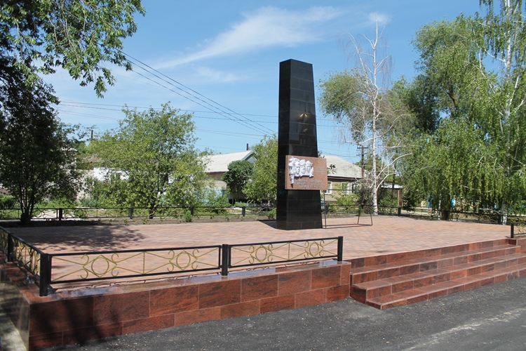
Где находится этот памятник в г.Благодарном и как он называется?
УЗНАТЬ ОТВЕТ

Slide 5
Памятник
Партизанам Ставрополья,
командиру сводного отряда
Алексею Григорьевичу Однокозову 1942-1943
СЛЕДУЮЩИЙ ВОПРОС
Notes:
С 16 августа 1942 до января 1943 года, тогда ещё село Благодарное находилось под немецкой оккупацией, которая сопровождалась арестами, избиениями и расстрелами мирных граждан.
В это время благодарненские партизаны, объединившись с другими отрядами, вели борьбу с оккупантами на территории Левокумского и Ачикулакского районов. Командовал партизанским объединением секретарь благодарненского райкома ВКП(б) Алексей Григорьевич Однокозов. В октябре 1942 года он пал смертью храбрых в бою за село Владимировка Левокумского района.

Slide 6
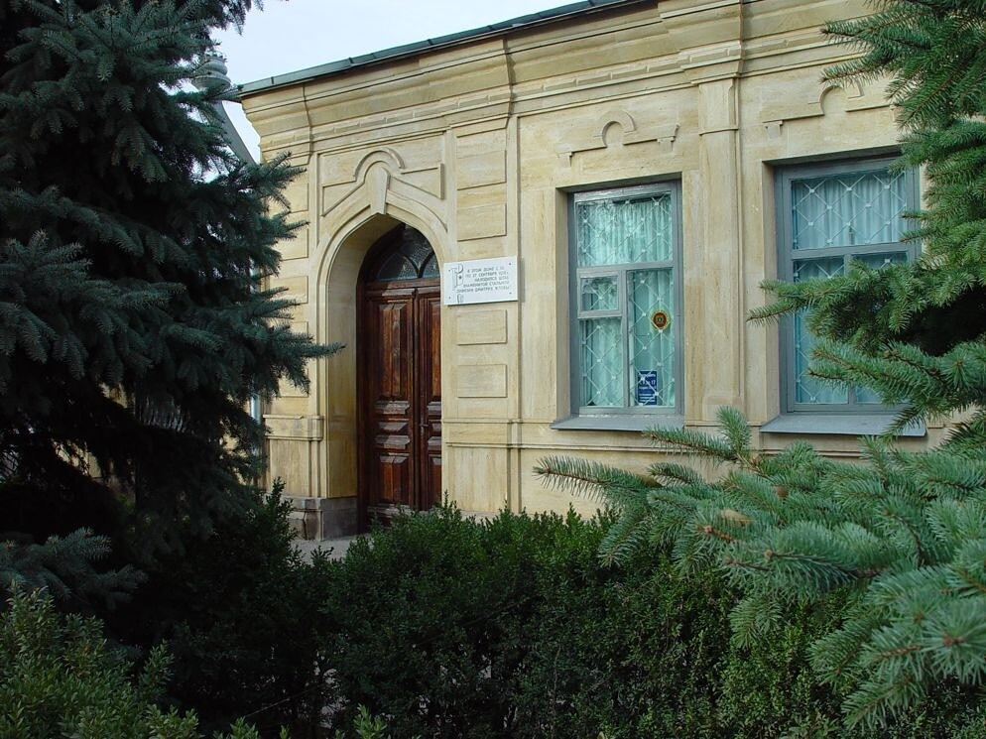
ЧЬЁ ИМЯ ПРИСВОЕНО БЛАГОДАРНЕНСКОМУ РАЙОННОМУ ИСТОРИКО-КРАЕВЕДЧЕСКОМУ МУЗЕЮ?
УЗНАТЬ ОТВЕТ

Slide 7
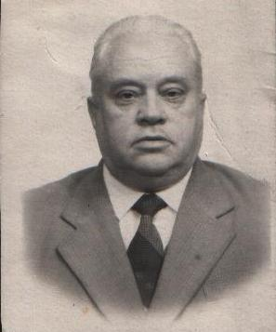
Петр Фёдорович
ГРИБЦОВ
1924-2003
СЛЕДУЮЩИЙ ВОПРОС
Notes:
Работая с 1968 по 1989 годы в должности заведующего отделом культуры Благодарненского райисполкома он многое сделал для подъема культуры в городе и селах района, воспитания молодежи на революционных, боевых и трудовых традициях старших поколений. П.Ф. Грибцов является основателем и первым директором Благодарненского районного историко-краеведческого музея.

Slide 8
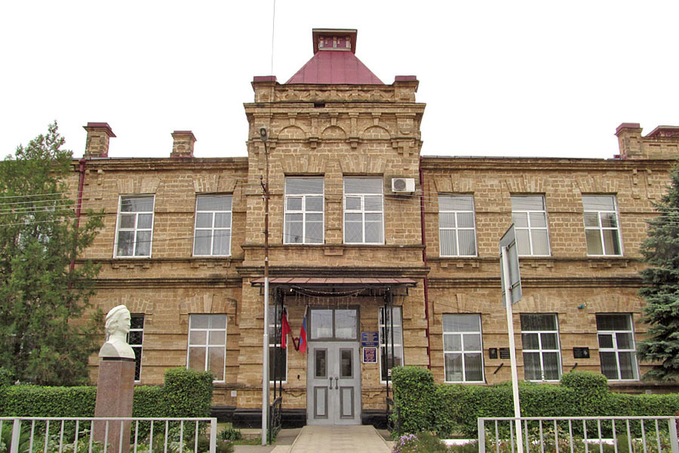
Что располагалось в здании Благодарненской средней школы № 1 в годы ВОВ и какие памятники расположены на территории этой школы?
УЗНАТЬ ОТВЕТ

Slide 9
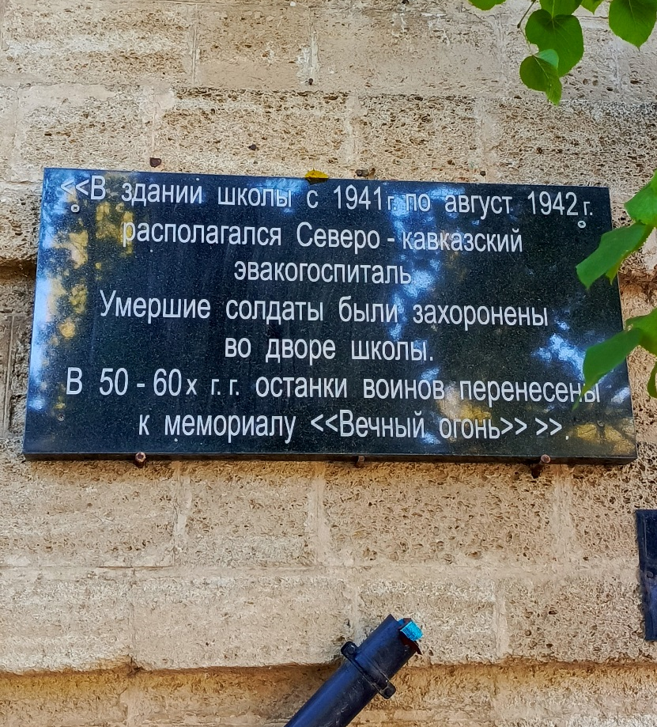
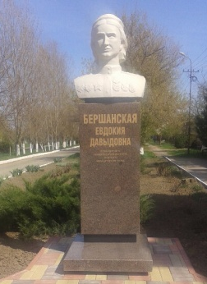
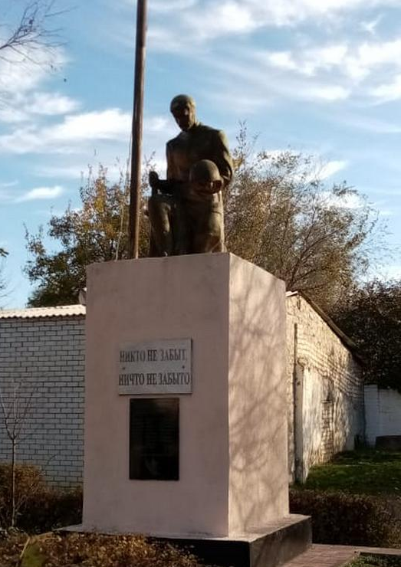
Эвакогоспиталь
1941-1942
Памятник
БЕРШАНСКОЙ
Евдокии Давыдовне
Памятник
СКОРБЯЩЕМУ ВОИНУ
(братская могила)
СЛЕДУЮЩИЙ ВОПРОС

Slide 10
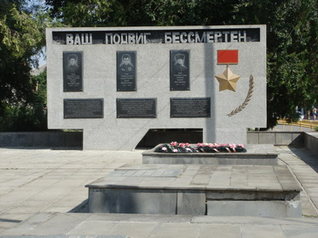
ЖИТЕЛИ БЛАГОДАРНЕНСКОГО РАЙОНА - ГЕРОИ СОВЕТСКОГО СОЮЗА
назовите их
УЗНАТЬ ОТВЕТ

Slide 11
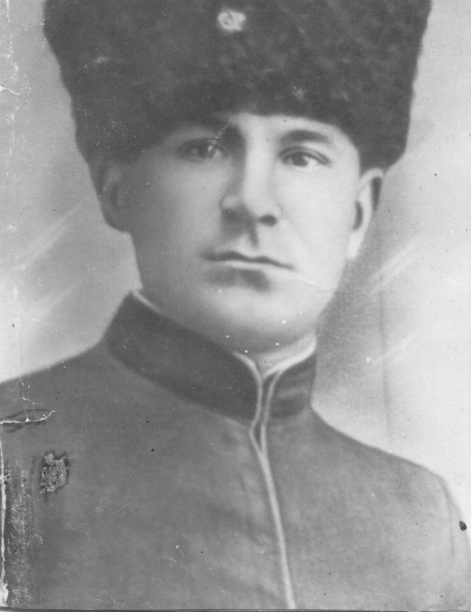
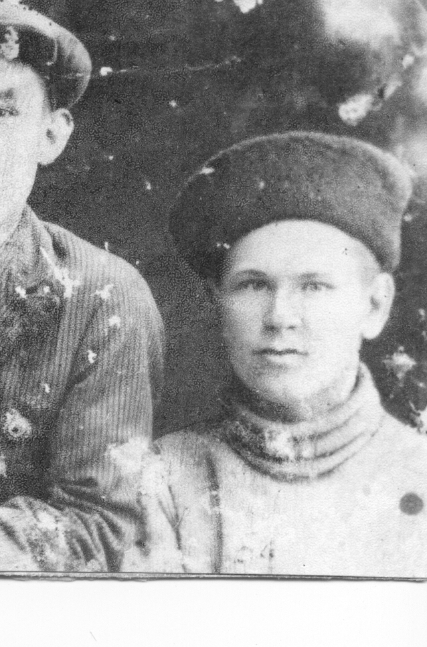
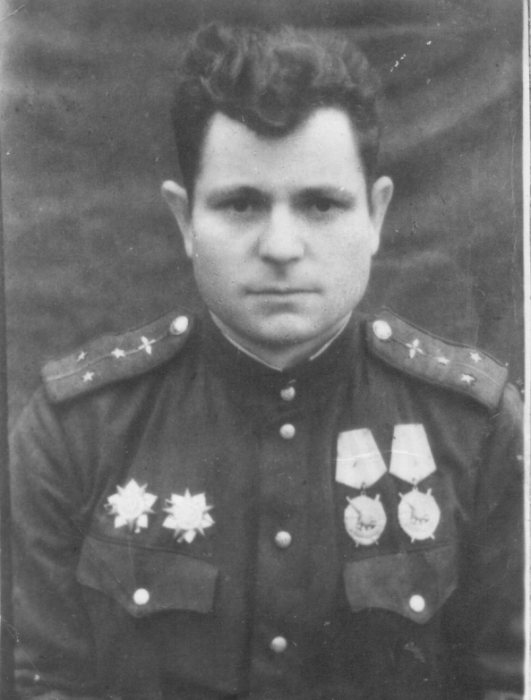
Прилепа
Пётр Карпович
Бочаров
Яков Васильевич
Дьяков
Пётр Михайлович
СЛЕДУЮЩИЙ ВОПРОС

Slide 12
ВТОРОЙ ТУР
Музыкальный
10
20
30
40
СЛЕДУЮЩИЙ ТУР

Slide 13
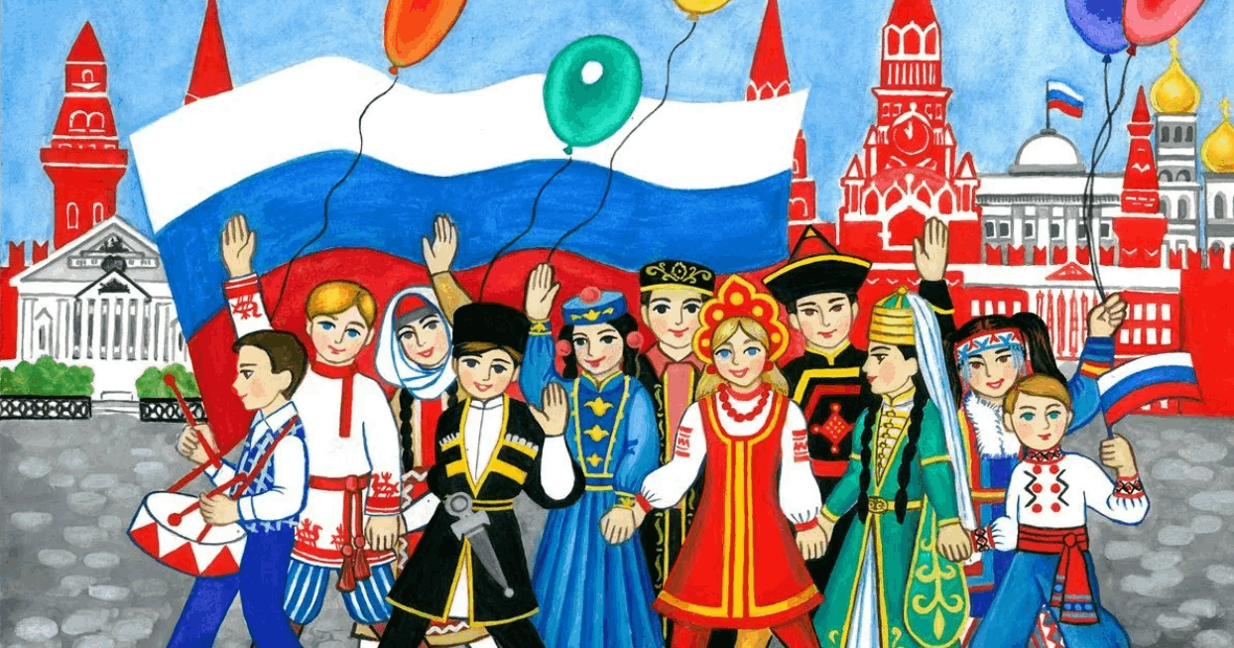

Как называется эта песня?
УЗНАТЬ ОТВЕТ

Slide 14
Родина моя
Слова: Роберт Рождественский Музыка: Давид Тухманов
СПЕТЬ ЭТУ ПЕСНЮ вместе с «Непоседами»
СПЕТЬ ЭТУ ПЕСНЮ под фонограмму минус
ОСТАНОВИТЬ ПЕСНЮ
СЛЕДУЮЩИЙ ВОПРОС

Slide 15

Как называется эта песня?
УЗНАТЬ ОТВЕТ

Slide 16
Матушка-земля
Слова: Пётр Андреев Музыка: Пётр Андреев
СПЕТЬ ЭТУ ПЕСНЮ вместе с Татьяной Куртуковой
СПЕТЬ ЭТУ ПЕСНЮ под фонограмму минус
ОСТАНОВИТЬ ПЕСНЮ
СЛЕДУЮЩИЙ ВОПРОС

Slide 17
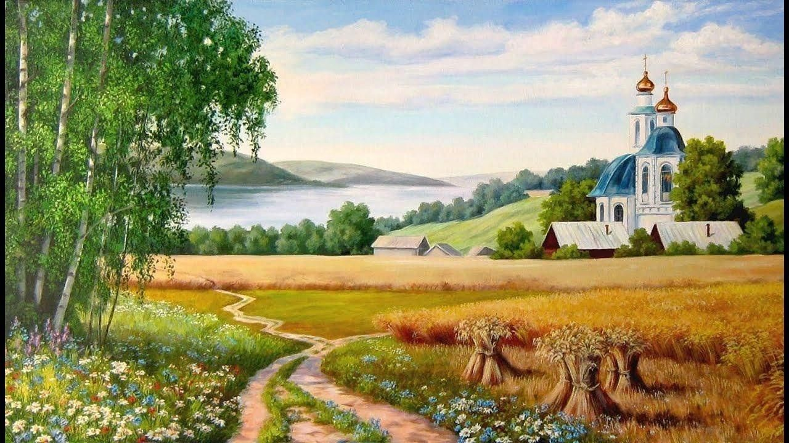
Как называется эта песня?
УЗНАТЬ ОТВЕТ

Slide 18
Родина
Слова: Сергей Трофимов (Трофим)
Музыка: Сергей Трофимов (Трофим)
СПЕТЬ ЭТУ ПЕСНЮ вместе с Василисой Царской
СПЕТЬ ЭТУ ПЕСНЮ под фонограмму минус
ОСТАНОВИТЬ ПЕСНЮ
СЛЕДУЮЩИЙ ВОПРОС

Slide 19

Как называется эта песня?
УЗНАТЬ ОТВЕТ

Slide 20
Родина моя Россия
Слова: Сергей Баяндин
Музыка: Александр Церпята
СПЕТЬ ЭТУ ПЕСНЮ с вокальным ансамблем «Папины дети»
СПЕТЬ ЭТУ ПЕСНЮ под фонограмму минус
ОСТАНОВИТЬ ПЕСНЮ
СЛЕДУЮЩИЙ ВОПРОС

Slide 21
ТРЕТИЙ ТУР
СУПЕР ИГРА
10
20
30
40
РЕФЛЕКСИЯ

Slide 22
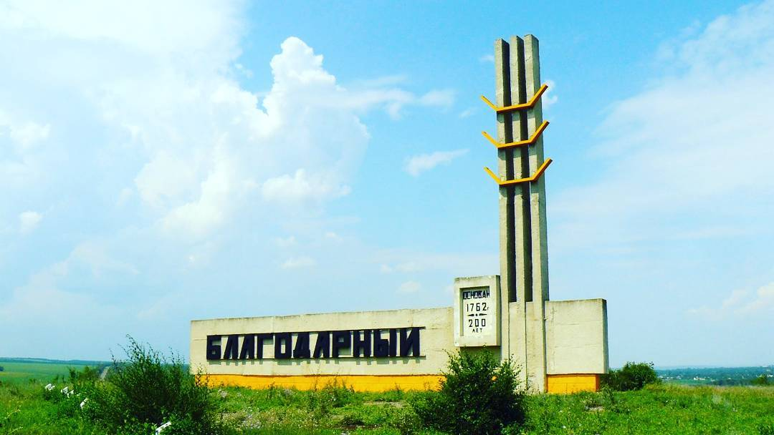
Что изображено на флаге города Благодарный?
УЗНАТЬ ОТВЕТ

Slide 23

На голубом полотнище изображён летящий от древка голубь изображённый белым, красным и чёрным цветами, и под ним жёлтый мост с двумя арками.
СЛЕДУЮЩИЙ ВОПРОС

Slide 24
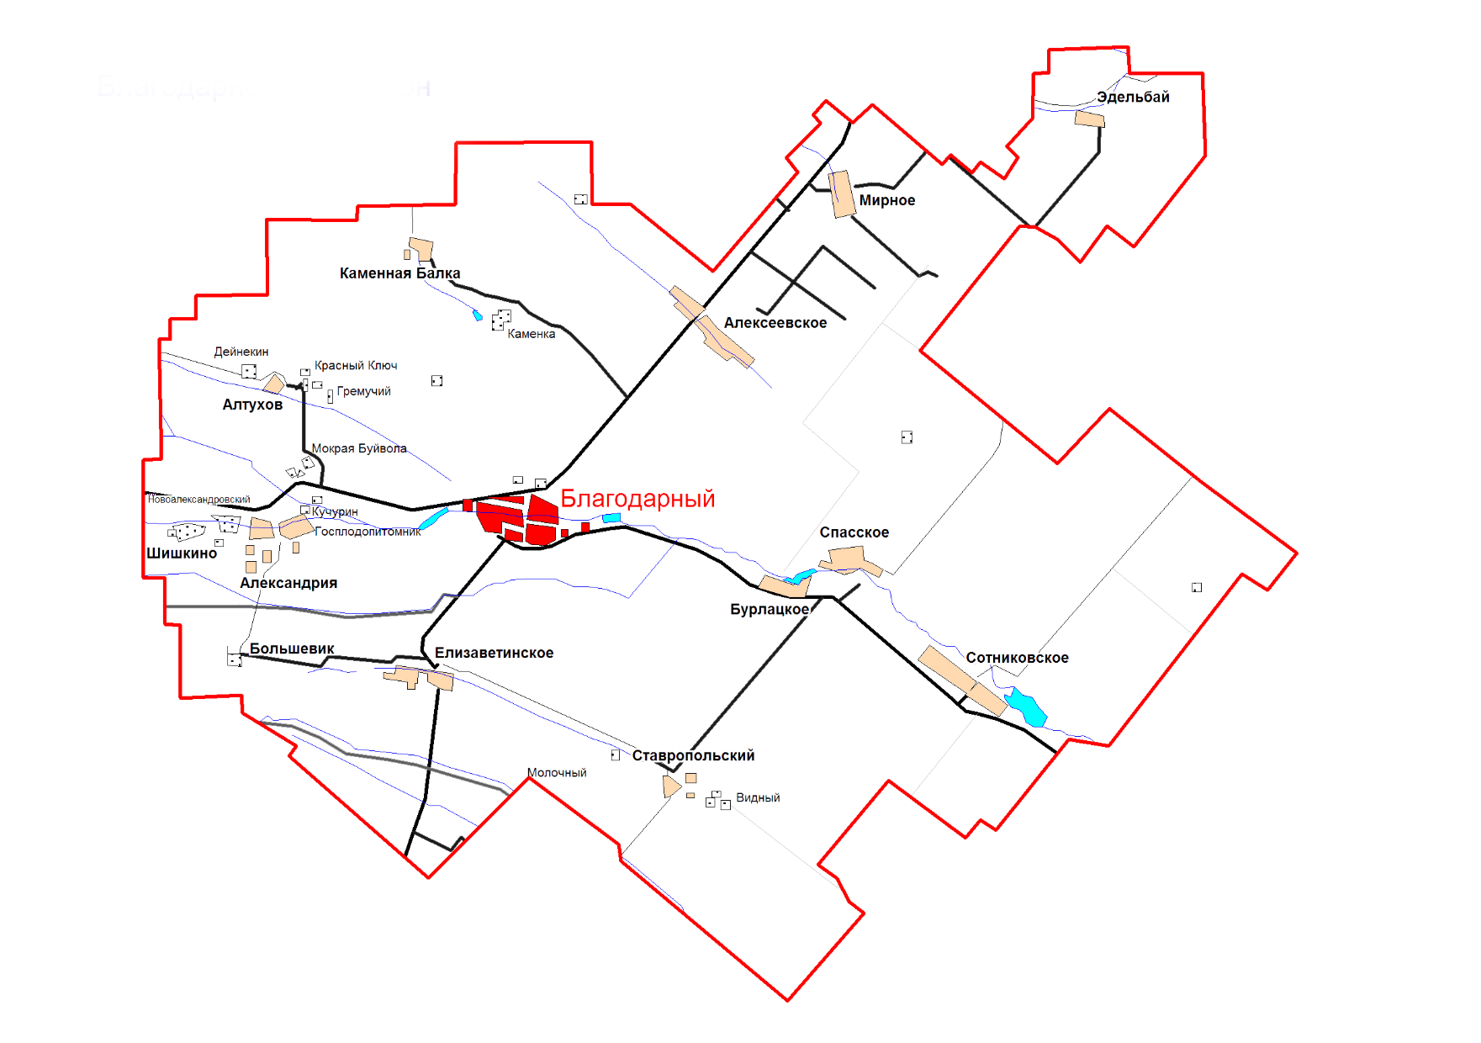
Что изображено на флаге Благодарненского района?
УЗНАТЬ ОТВЕТ

Slide 25
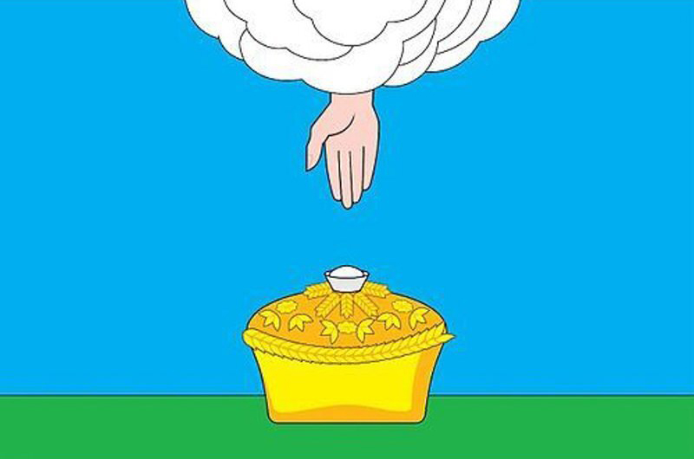
Полотнище голубого цвета с зеленой полосой вдоль нижнего края на которой стоит желтый каравай с белой солонкой, к верхнему краю примыкает белое облако, из которого выходит длань
СЛЕДУЮЩИЙ ВОПРОС

Slide 26

Что является охранным символом г. Ставрополя и Ставропольского края?
УЗНАТЬ ОТВЕТ

Slide 27
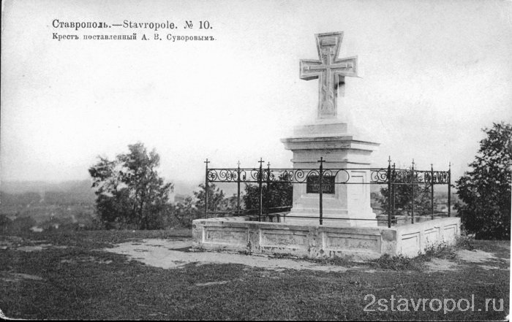
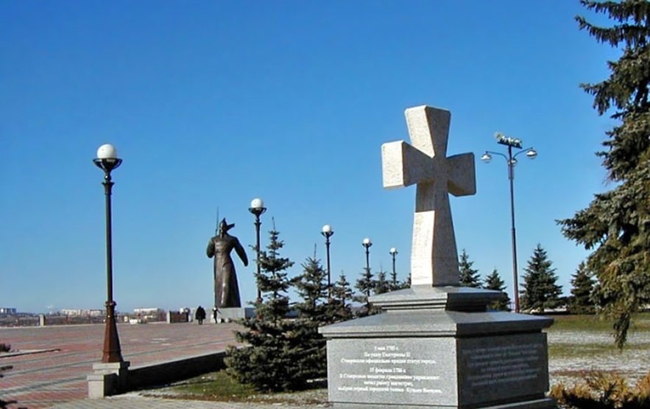
Крест является охранным символом, отражает название краевого центра (Ставрополь - в переводе с греческого "город креста")
СЛЕДУЮЩИЙ ВОПРОС
Notes:
Крест означает также местонахождение в Ставрополе центра православной епархии на Северном Кавказе.
Флаг Ставропо́льского края — официальный символ государственно-административного статуса Ставропольского края как равноправного субъекта Российской Федерации. Утверждён Законом Ставропольского края № 13-кз от 30 мая 1997 года «О флаге Ставропольского края». В Государственный геральдический регистр Российской Федерации не внесён. Авторы флага — В. Соловьёв, Т. Соловьёва и И. Постникова.
Ставропольский край — крупнейший по площади субъект Российской Федерации в Северо-Кавказском федеральном округе. Он занимает 66,5 тысяч км². Ставропольский край образован 13 февраля 1924 года, в октябре 1924 года создаётся Северо-Кавказский край и Ставропольская губерния преобразуется в округ в составе указанного края.
Протяжённость с севера на юг — 285 километров, с запада на восток — 370 км. Население, по состоянию на 2023 год, составляет 2 891 204 человек.

Slide 28
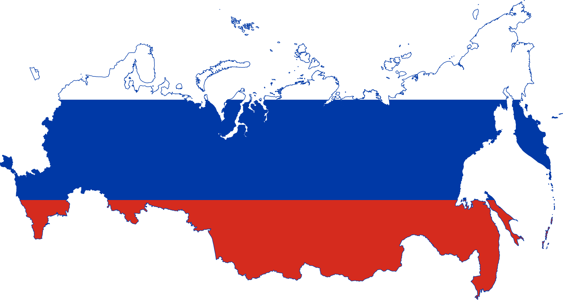
Что отмечают в России 22 августа?
УЗНАТЬ ОТВЕТ

Slide 29
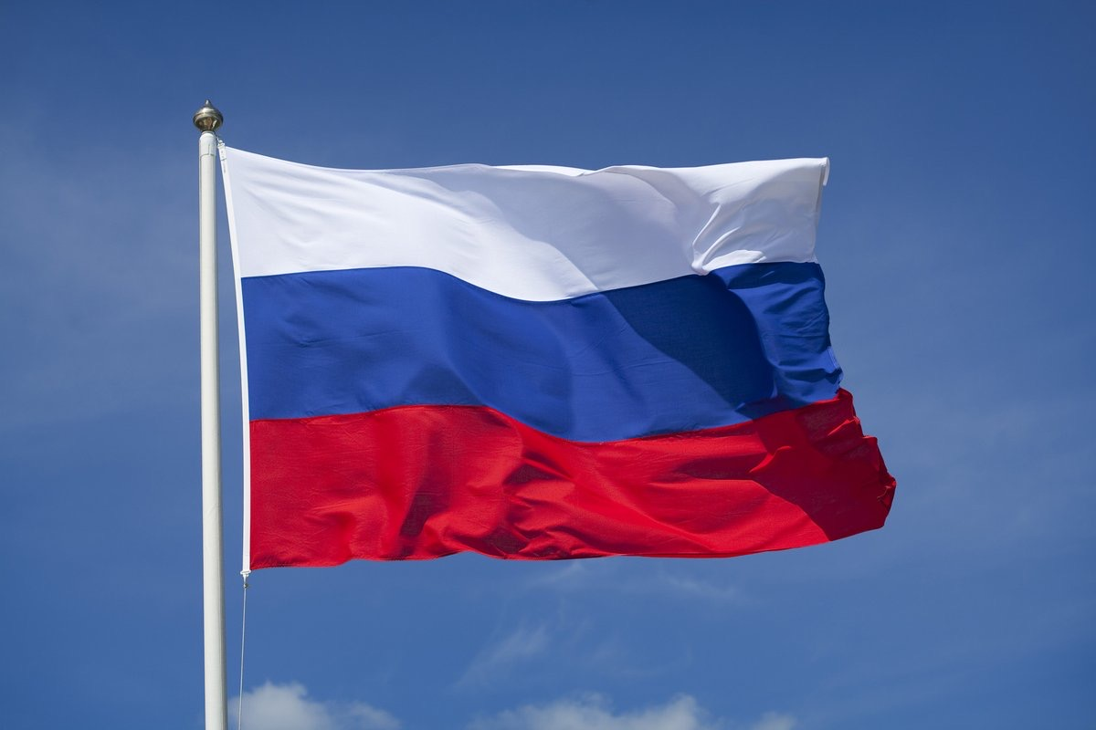
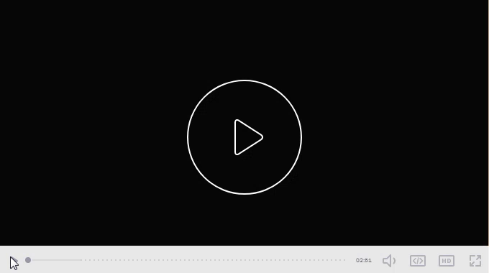
День Государственного флага Российской Федерации
СЛЕДУЮЩИЙ ВОПРОС
Обращение В.В. Путина
Notes:
Один из официально установленных праздников России; установлен в 1994 году указом президента Российской Федерации от 20 августа № 1714.

Slide 30
РЕФЛЕКСИЯ
Понравилась ли вам игра?
Что в игре вам больше всего запомнилось?
Что нового вы узнали из игры?
Порекомендуете ли вы эту игру своим друзьям и почему?
ЗАВЕРШИТЬ ИГРУ

Slide 31
ИНТЕРНЕТ ССЫЛКИ
Основной фон: https://goo.su/ZVJ2D
Изображения для песен: https://ya.ru/images/
Песни: https://goo.su/wzMQ
Исторические данные: https://goo.su/dJqk
ВЕРНУТЬСЯ В ИГРУ

